Slide 1




שומ"ר על עצמי בקש"ר
יחידת לימוד בכישורי חיים
התנהלות מיטבית ברשת ומניעת פגיעה
אחריות אישית וחברתית בעת שיתוף תכנים ברשת
משרד החינוך
מינהל פדגוגי
אגף בכיר שירות פסיכולוגי ייעוצי
לגדול בחמ"ד
עם הכ"חות שבדרך
מיומנות מרכזית
תקשורת בין אישית ברשת
שכבת ח' חמ"ד
Notes:
השיעור נועד לפתח כישורים ומיומנויות להתנהלות מוגנת וחיובית במרחב הדיגיטלי בקרב התלמידים, תוך התייחסות להיבטים רגשיים וחברתיים בשימוש בבינה מלאכותית. במסגרת השיעור, התלמידים יתנסו בשימוש בכלי בינה מלאכותית (NotebookLM) המאפשר למידה עצמית רפלקטיבית.

Slide 2


שקופית למורה – הכנה לשיעור
כהכנה לשיעור יש לשים לב ש...:
ישנו קישור זמין של סביבת הקלאסרום.
כל המקורות וההנחיות מופיעים בסביבת הקלאסרום.
ישנם מחשבים לכל ילדי הכיתה.
קיים קישור למרחב תוצרים משותף.

Slide 3

מטרות השיעור
התלמידים יתנסו בכלי בינה, בתקשורת שהיא מאפשרת ובמורכבות שהיא מעלה.
התלמידים יבחנו קשרים בין אישיים ואנושיים שהם מנהלים בחייהם, מהיבטים שונים, ויכירו בחשיבותם.
התלמידים יכירו את מודל שומ"ר לתקשורת מוגנת בעת השימוש בכלי בינה מלאכותית.
התלמידים יתנסו בNOTEBOOKLM.

Slide 4


הנחיות להוראת השיעור
השקופיות הבאות מפרטות את מהלך השיעור ומיועדות להצגה בשיעור.
בגוף כל שקופית מופיע התוכן להקרנה ולעבודה עם התלמידים.
בתחתית השקופית (בהערות) נמצאות הרחבות והנחיות לך – המורה.
Notes:
שקף זה יופיע רק בשיעורי פתיחת שנה

Slide 5


ידע, מיומנויות וערכים
ערכים
מיומנויות
ידע
  אכפתיות
  אחריות אישית
  אחריות חברתית
  רגישות
  חמלה
  מידות טובות ודרך ארץ
מיומנויות קוגניטיביות
הפעלת שיקול דעת, ניתוח מצבים ממספר נקודות מבט.
מיומנויות רגשיות (תוך-אישי)
מודעות עצמית – הבנת הקשר בין רגשות, מחשבות והתנהגות; הכרה ביכולת הפרט להשפיע על סביבתו.
הכוונה עצמית – בחירת מצבים המאפשרים התנהגות ראויה.
מיומנויות חברתיות (בין-אישי)
מודעות חברתית – זיהוי נורמות חברתיות ומצבי פגיעה בזולת.
התנהלות חברתית – שמירה על נורמות התנהגות, גילוי רגישות כלפי האחר והימנעות ממצבי פגיעה באחרים.
  היכרות עם נורמות התנהגות מקובלות במרחבי הרשת.
  שימוש ב NOTEBOOKLM ככלי לעריכת רפלקציה אישית

Slide 6

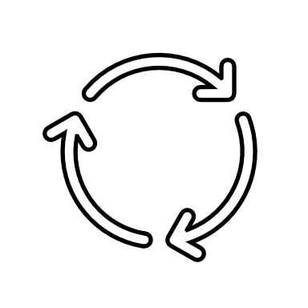
מהלך השיעור
סיכום השיעור
התנסות בכלי בינה
מודל שומר וקשר
סרטון
המקרה של איתי והבוט
מהו קשר אמיתי
מיהו חבר אידיאלי
שימו לב – מערך שיעור זה כולל פעילות במליאה ועבודה אישית של התלמידים בNOTEBOOKLM

Slide 7







הנחיות לשיח מיטבי
שיח מעודד ומקבל
שיתוף מהלב
הקשבה ממקום מתעניין ולא שיפוטי
כבוד לדברי החברים
הנאמר בשיח נשאר בינינו
אפשר לשתף אחרים בנושא, אך לספר רק על עצמי
Notes:
חשוב לחזור על הכללים המרכזיים בכל שיעור, על מנת לבסס מרחב בטוח המאפשר שיח רגשי בין התלמידים.

Slide 8
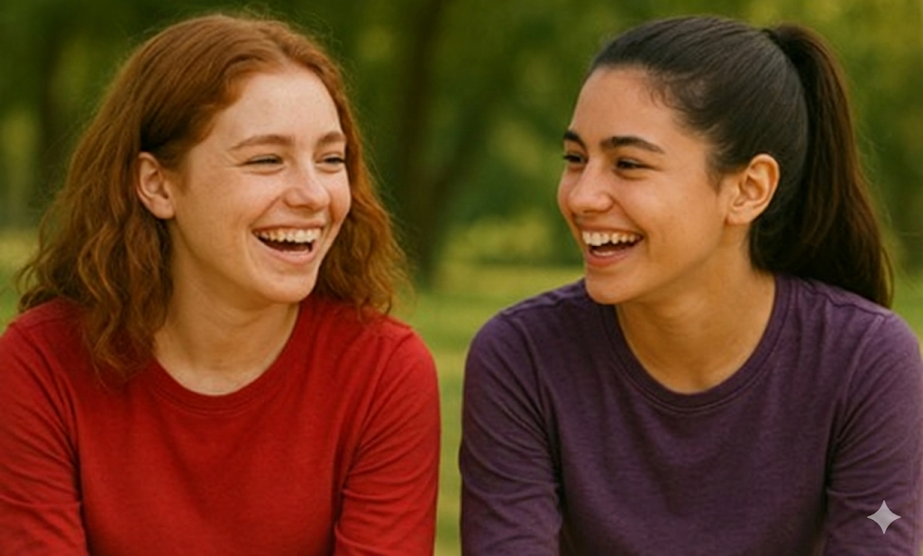
מיהי חברה אידיאלית עבורכן, ואילו משפטים והתבטאויות שלה מעידות, מבחינתכן, על היותה חברה טובה?
"תאמיני בעצמך, את מדהימה"
"אני ממש מבינה אותך, פעם גם אני הייתי באותו מצב"
"אל תרגישי רע בגלל זה"
"אני מבינה שנפגעת, אבל יכול להיות שאפשר להסתכל על זה מעוד נקודת מבט? "
"סליחה, מבטיחה לא לעשות זאת שוב. תרצי שאעשה משהו אחר?"
"איך אוכל לשפר את הרגשתך?"
"ממש כיף לי איתך!"
    "יואו זה היה אחד הימים המצחיקים, בחיים לא אשכח את החוויות האלה"
"אני תמיד כאן בשבילך"
לכיתת בנות
Notes:
למורה:
נזמין את התלמידים לחשוב מיהו החבר האידיאלי עבורם ונבקש מהם לשתף מה חבר או חברה אידיאלים יגידו להם? אילו תכונות יהיו להם?
נאפשר לתלמידים לשתף ולאחר מכן, נעלה את המשפטים שבשקופית ונזמין את התלמידים להתייחס אליהם.
במהלך השיח חשוב לאפשר קשת רחבה של מחשבות ומגוון קולות.
*התמונות נוצרו באמצעות AI ((ChatGpt.

Slide 9
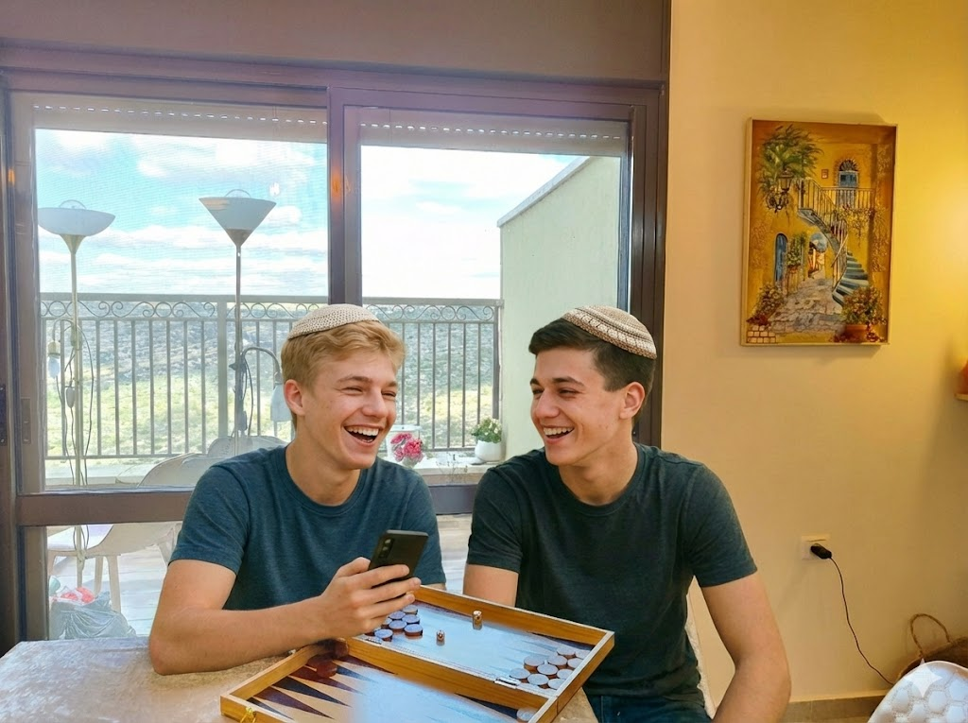
מיהו חבר אידיאלי עבורכם, ואילו משפטים והתבטאויות שלו מעידים, מבחינתכם, על היותו חבר טוב?
"תאמין בעצמך, אתה מדהים"
"אני ממש מבין אותך, פעם גם אני הייתי באותו מצב"
"אל תרגיש רע בגלל זה"
"אני מבין שנפגעת, אבל יכול להיות שאפשר להסתכל על זה מעוד נקודת מבט? "
"סליחה, מבטיח לא לעשות זאת שוב. תרצה שאעשה משהו אחר?"
"איך אוכל לשפר את הרגשתך?"
"ממש כיף לי איתך!"
    "יואו זה היה אחד הימים המצחיקים, בחיים לא אשכח את החוויות האלה"
"אני תמיד כאן בשבילך"
לכיתת בנים
Notes:
למורה:
נזמין את התלמידים לחשוב מיהו החבר האידיאלי עבורם ונבקש מהם לשתף מה חבר או חברה אידיאלים יגידו להם? אילו תכונות יהיו להם?
נאפשר לתלמידים לשתף ולאחר מכן, נעלה את המשפטים שבשקופית ונזמין את התלמידים להתייחס אליהם.
במהלך השיח חשוב לאפשר קשת רחבה של מחשבות ומגוון קולות.
*התמונות נוצרו באמצעות AI ((ChatGpt.

Slide 10
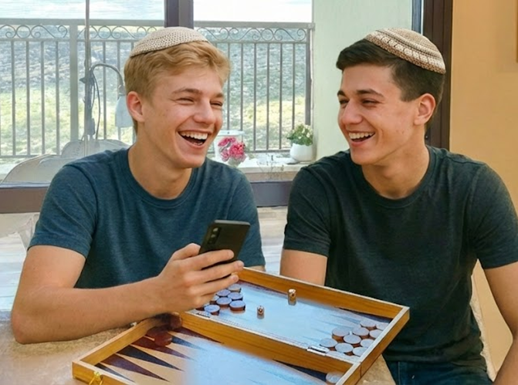
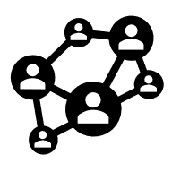
מהו קשר אמיתי בעיניכם,
מה הוא כולל ומה אינו כולל?
לפעמים אי הסכמה
אותנטיות
תחומי עניין משותפים
הבנה
פירגון
אמון
נותן לי ביטחון
מעיר ומאיר בעת הצורך
חוסר שיפוטיות
לפעמים רבים
כנות
תלות
ריצוי
חוויות משותפות
תמיד זמין
הדדיות
Notes:
נשאל את התלמידים מהו קשר אמיתי ומה הוא כולל ונזמין אותם להתייחס לרעיונות ולמושגים הכתובים בשקופית. כמו כן, נזמין את התלמידים להוסיף מושגים ורעיונות נוספים.
במהלך השיח, מומלץ להעלות מורכבויות שעלולות להיווצר בקשרים עם חברים:
למשל, נרצה חבר שלא יהיה שיפוטי כלפינו, אבל האם נרצה שיהיה גם כן ואמיתי?
נרצה שייתן לנו ביטחון אבל האם לא תיווצר תלות?
האם תמיד הוא יכול להיות זמין לנו?
האם נרצה שתמיד ירצה אותנו? וכדומה.

Slide 11
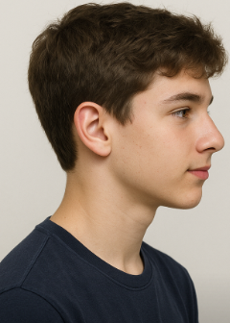
הכירו את איתי...
Notes:
למורה:
הפעילות הבאה מציגה תכתובת בין שני נערים, כאשר אחד הנערים פונה לחברו ומתייעץ איתו בנוגע לריב עם חבר אחר.
בהמשך הפעילות נחשוף בפני התלמידים, כי ההתייעצות אינה עם חבר בשר ודם, אלא עם 'בוט' (בינה מלאכותית).
פעילות זו והדיון שבהמשכה מעודדים שיח אודות מגמה של היוועצות עם 'בוטים' והצרכים שהם מספקים לבני נוער. חשוב לחדד את המורכבות שבמערכת יחסים מעין חברית עם 'בוט' - הרווחים וההפסדים הטמונים בה אל מול מערכת יחסים אנושית; אובדן מיומנויות חברתיות, קשר מרצה ולא הדדי וכו'.

Slide 12
וזה...יובל

Slide 13

וככה נראתה התכתובת ביניהם מאתמול בערב...

Slide 14


התכתובת:
איתי אחינו
איתי אחינו
אני מבין אותך לגמרי. זה מבאס ברמות
אחי, מה המצב?
הוא החבר הכי טוב שלי אתה יודע חוץ ממך חחח, אני לא יכול לדמיין שלא נדבר עכשיו אפילו שבוע. אבל נמאס לי שכל הזמן אני זה שצריך להתנצל על כל דבר קטן
היי אחי, הכל סבבה 👍 מה איתך?
הרבה זמן לא דיברנו, אני חייב להתייעץ איתך
נסה לדבר איתו, אבל ברגוע
בטח אחי אני כאן.
אבל מה להגיד כדי לא לצאת מתחנף?
תגיד "אחי אני לא רוצה שנמשיך ככה, אפשר רגע לדבר?"
זה בנוגע לרז, לא יודע מה הקטע
מה קרה? כתוב לי במשפט.
נראה לך שזה יעבוד? לא רוצה להביך את עצמי
הוא לא מדבר איתי כבר כמה ימים, רבנו, משהו רציני, אני חושב לשלוח לו הודעה שיפסיק להיות כזה ילד.

Slide 15
המשך התכתובת:
איתי אחינו
הייתי מנסה ליזום איתו שיחה. הכי חשוב לא לבוא בקטע מאשים, אלא להסביר איך אתה מרגיש. למשל: ‘זה ממש חבל לי שאנחנו לא מדברים, אני רוצה שנחזור להיות חברים’. אם הוא נפגע ממך – תראה שאתה מוכן לשמוע ולהתנצל אם צריך. ואם הוא סתם צריך זמן, תן לו קצת מרחב ותחזור לדבר איתו אחרי יום-יומיים.
אחי אין כמוך! כזה פשוט אבל כזה נכון. הייתי צריך את הדחיפה הקטנה הזו.
בכיף! אין כמוך! בהצלחה ותעדכן איך היה!
וואי מזל שיש אותך! יצאת ענק!
אתה לא מאמין איך הרמת אותי מהדאון!

Slide 16
שאלות לדיון
אילו רגשות, תחושות או מחשבות עולים בכם לנוכח התכתובת?
מה לדעתכם סוג הקשר שקיים בין איתי לבין יובל?
מה מידת הקרבה שקיימת ביניהם? מה חסר לדעתכם בקשר, כפי שעולה מהשיחה?
מניסיונכם, איזו הרגשה נוצרת בסוג כזה של יחסים או חברות?
Notes:
בהמשך להתכתבות, נזמין את התלמידים להשיב על השאלות שבשקופית.
מטרת המענה על השאלות הינה ללמוד על אופי הקשר המוצג, כמו גם לאפשר לתלמידים להתבונן על קשרים שונים בחייהם.
במהלך השיח נתייחס למענים שהקשר המוצג מאפשר (לדוגמא, הרגשה טובה ותחושת ביטחון, אני רצוי ומוערך). מצד שני, להפנות את תשומת הלב של התלמידים ולבדוק- האם בקשר המוצג חסר משהו?

Slide 17
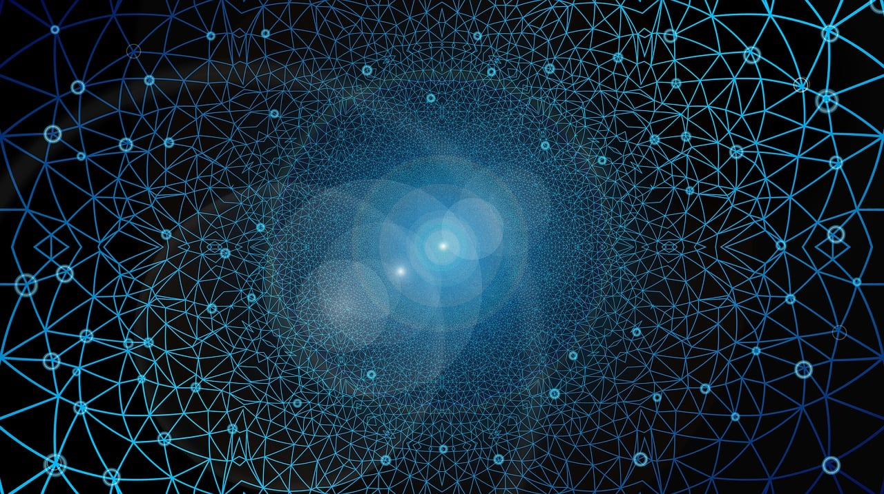
האם יכולתם לנחש שאיתי, הוא לא אחר מאשר 'בוט', המבוסס על בינה מלאכותית?
Notes:
למורה:
יש לאפשר מרחב לתגובות השונות שעולות מהתלמידים באשר לגילוי שאיתי הינו בוט ולא דמות אנושית.
כמו כן, מומלץ לאפשר מקום לשאלות שאולי יעלו – איך ניתן לדעת שמדובר בבוט?

Slide 18
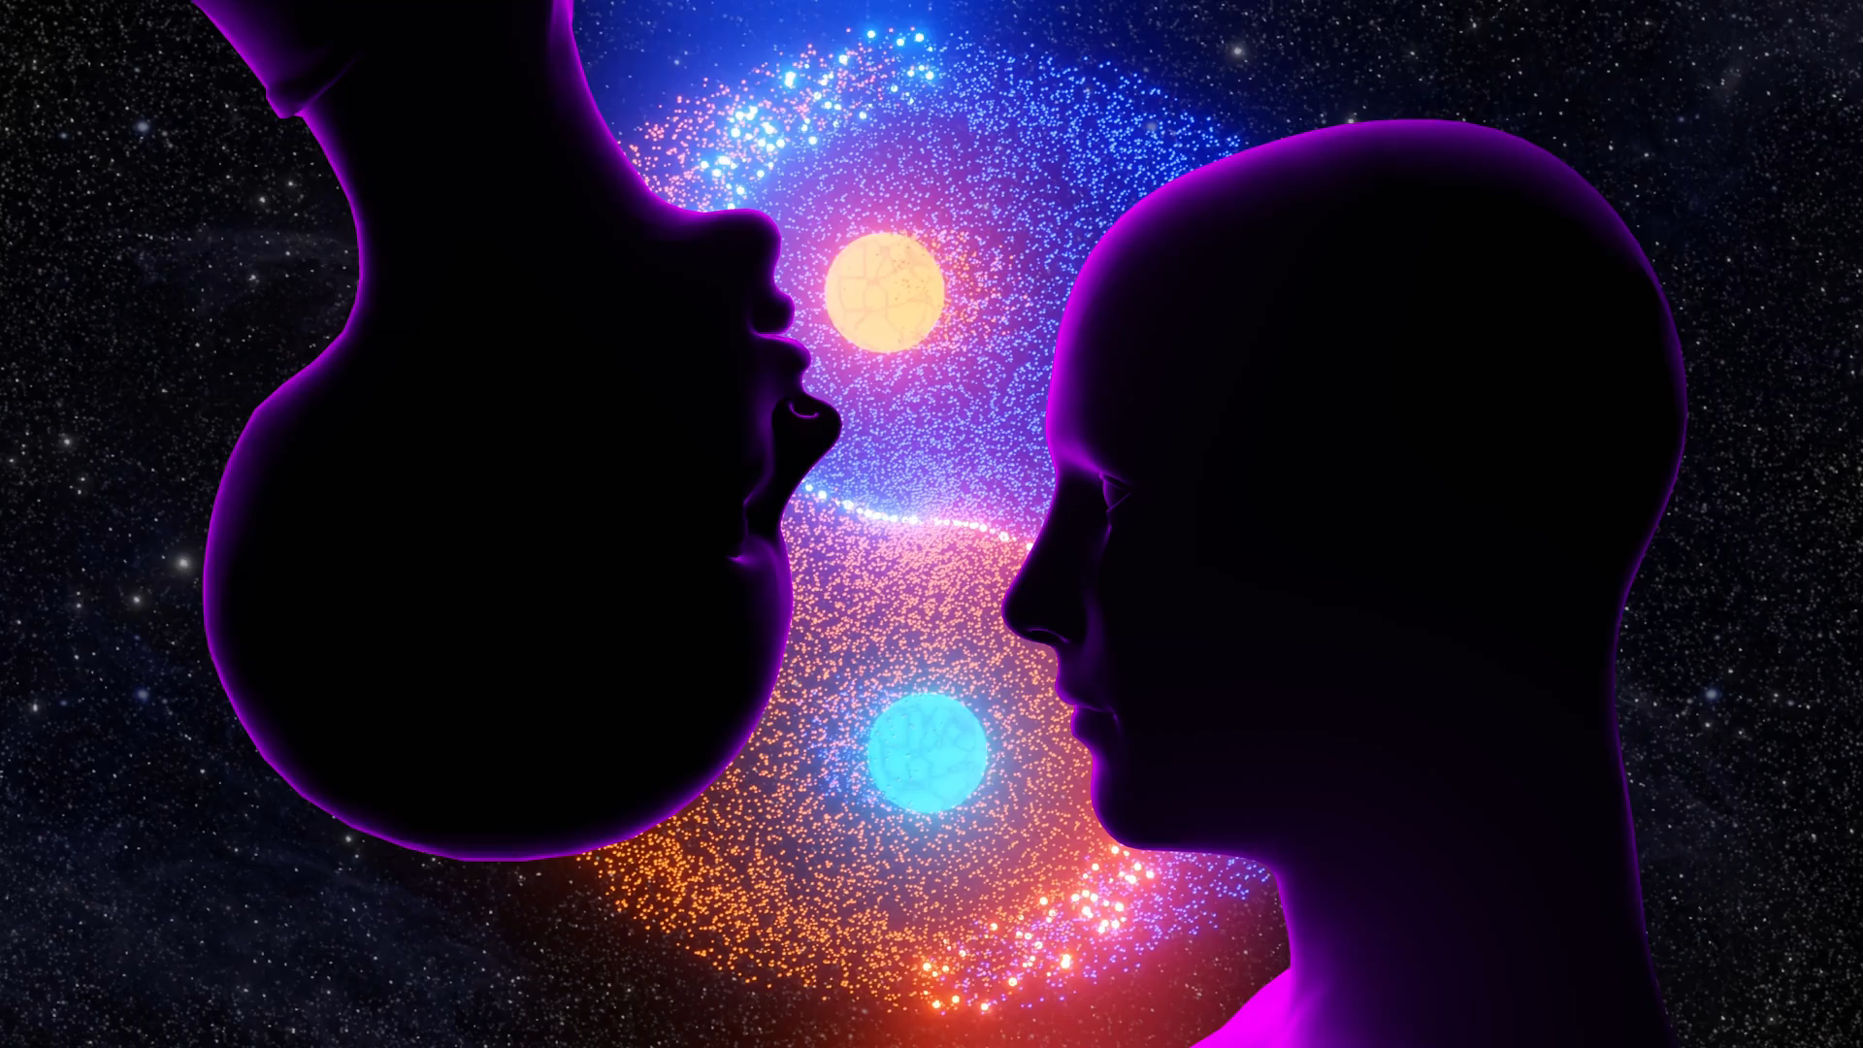
בכל אחד מאיתנו
קיים הצורך להרגיש שייך, רצוי ובעל ערך.
כיום, יש אמצעים רבים המעודדים ומאפשרים הזדמנויות
ליצור קשרים בדרכים שונות.
יחסים אישיים ואנושיים קרובים כוללים היבטים של קרבה, עניין משותף, אכפתיות וחיבור.
Notes:
הרחבה למורה:
המטרה הינה לתת דוגמה למערכת יחסים אשר קיימים בה אלמנטים של אינטימיות, תחושת שייכות וקרבה, המייצגות צרכים אנושיים אשר קיימים בכל אחד מאיתנו.
בשנים האחרונות ניתן אמצעים טכנולוגיים ובניהם הבינה המלאכותית אשר מחקה אלמנטים של קשרים אנושיים.

Slide 19
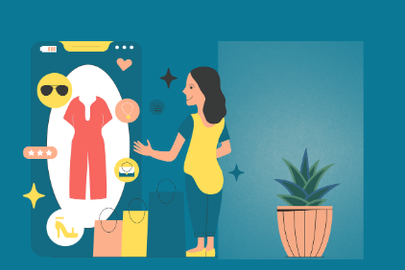
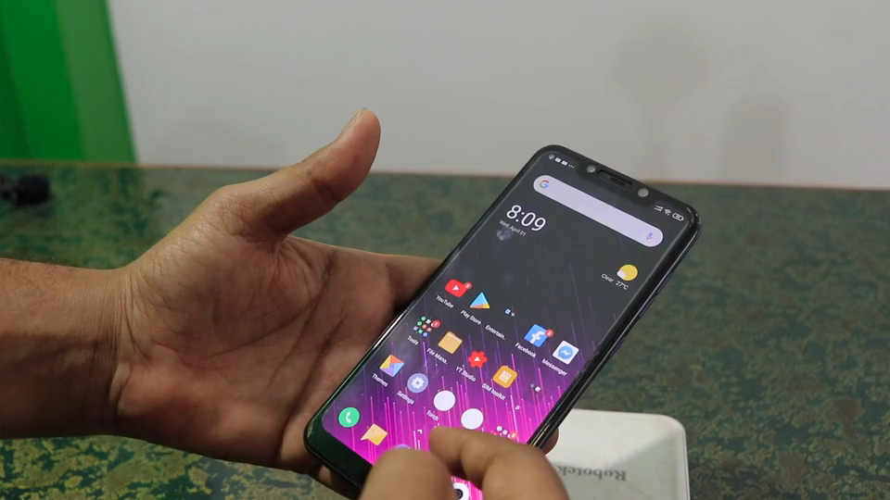
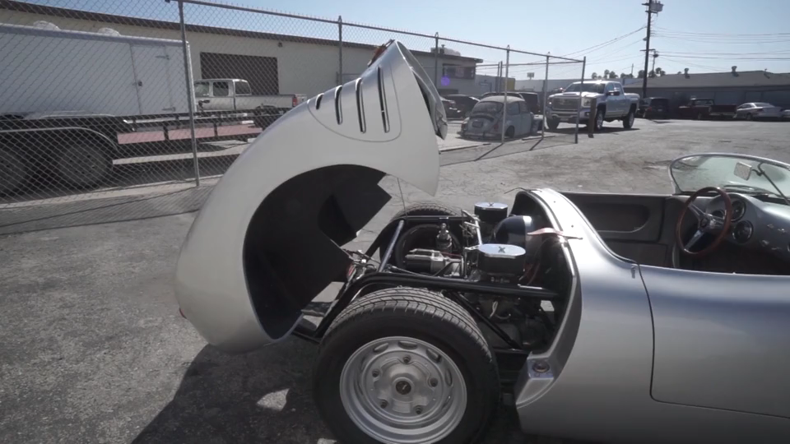
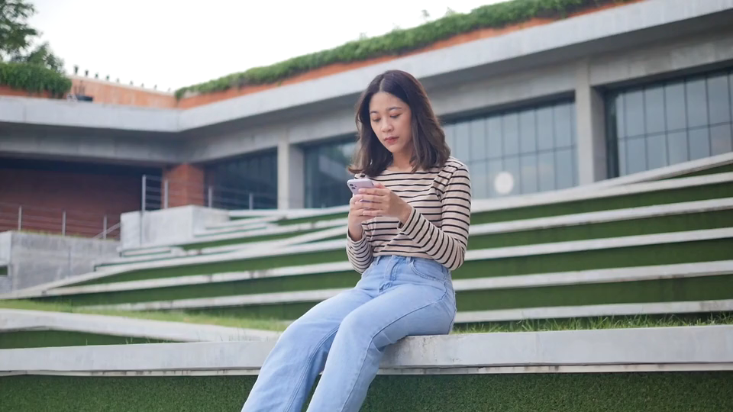
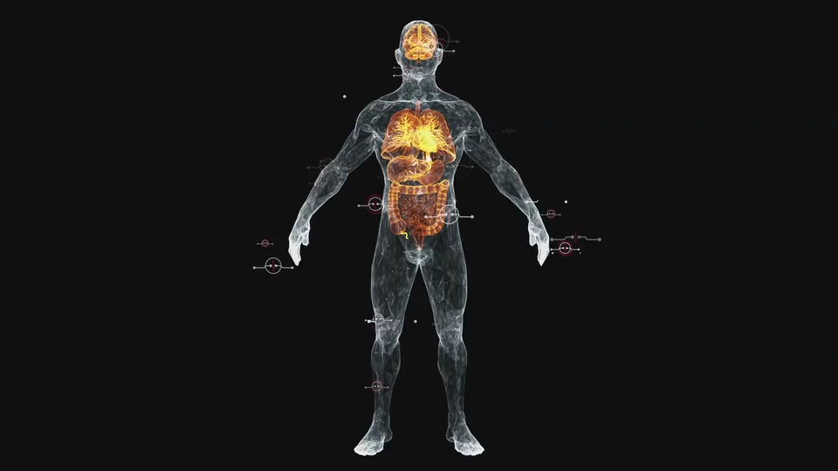


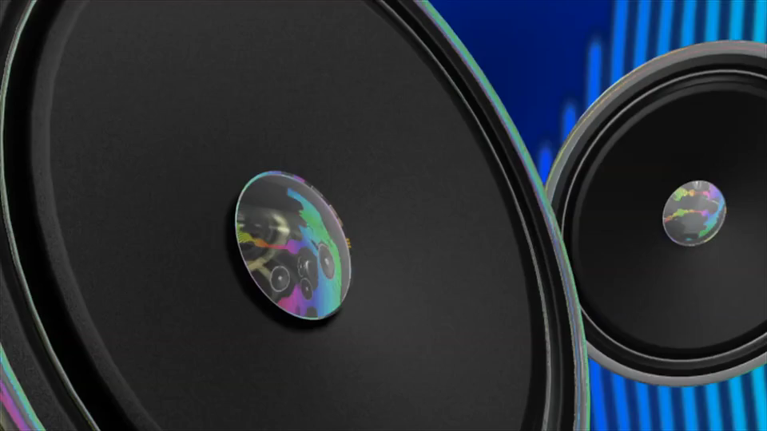
בואו ניזכר בדוגמאות לכלי בינה מלאכותית שכולנו מכירים
אפליקציות
רכבים חכמים
ייעול קניות ברשת
ייעוץ ותמיכה אונליין
כתיבת שירים ויצירת מוזיקה
דיאגנוסטיקה רפואית
זיהוי קול ותנועה
תוכן מותאם אישית
Notes:
הרחבה למורה:
חשוב לחבר את הדוגמאות לשיעור הראשון ביחידה אשר עוסק בהיבטים שונים של שימוש בבינה מלאכותית.

Slide 20
מוכר לכם...?
"לא היה לי נעים להסתכל לו בעיניים אז כתבתי הודעה"
היתה לי שאלה בתנ"ך ולא היה נעים לי להראות שאני לא יודע..אז שאלתי אותו..
" אני הרבה ברשת! מעלה סרטונים ומחכה לתגובות - זה מלהיב"
"את מי שאני משחק מולו שחמט לא ראיתי מעולם"
"הרבה פעמים אנחנו מגיבים באנונימיות ברשת – ככה אפשר לגמרי להיות אנחנו"
"איזה מזל שיש אימוג'ים שיראו מה אני מרגישה, לא הייתי מצליחה לתאר זאת טוב יותר במילים"
Notes:
למורה:
יש להעלות את המשפטים אחד אחד, ולבקש מהתלמידים להסביר האם הם מזדהים עם הכתוב?
על אילו צרכים קשרים שמתנהלים במרחב המקוון עונים לדעתם?
אילו מורכבות עלולות לצוף בקשרים מסוג זה?

Slide 21
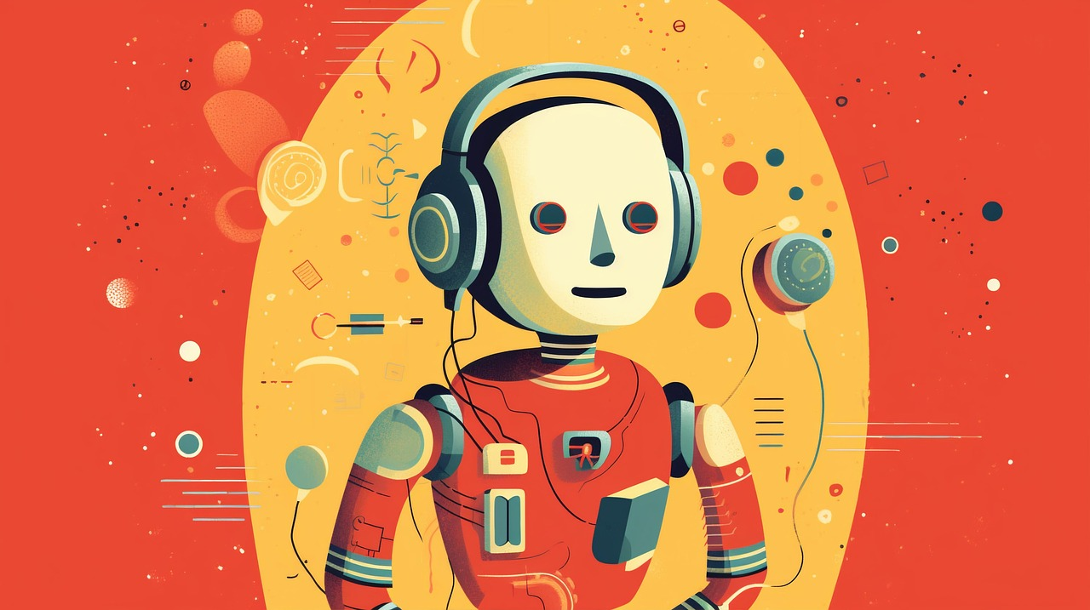
בלי ששמנו לב, הבינה המלאכותית-AI הפכה להיות חלק משגרת החיים של כולנו...
אפילו כחלק מהקשרים והחברויות שאנחנו יוצרים.

Slide 22
קשר אמיתי
סוף יום הלימודים. הכיתה נראית כמו "אחרי סערה": כיסאות הפוכים, תיקים פזורים ורעש עמום של תלמידים במסדרון. נדב ישב שם, רגוע לגמרי, גולל בטלפון.
פתאום, הודעה מאמיר, החבר הכי טוב שלו: "אחי, בא לך לראות משחק הערב?"
נדב התחיל להקליד חיוך, אבל אז קפא. הוא נזכר שקבעו אצל ליאל. הוא נכנס לקבוצה החדשה - "הבנים 8". הוא עבר על השמות: עומר, נועם, רואי... השם של אמיר לא היה שם.
נדב הרגיש את הלחץ עולה: דופק מהיר, נשימה קצרה, תחושה של "תקיעות". הוא מצא את עצמו בתוך דילמה חברתית מורכבת: מצד אחד, הוא רוצה "להיות חלק מהחבר'ה", ומצד שני, מה עם הנאמנות לאמיר ומה אם יפגע בו?
.
"מה אני עושה עכשיו?" הוא מלמל. בייאושו, הוא פנה לבינה המלאכותית כדי לקבל עזרה בניהול עצמי של הבעיה.
נדב הזין את השאלה לאפליקציה. הבוט, הציע לו חלופות פעולה:
Notes:
צפייה בסרטון

Slide 23
קשר אמיתי
- להמציא תירוץ - "הרווח": שקט מול הקבוצה. "ההפסד": פגיעה באמון והסתבכות בשקר.
- לבקש מהבנים להזמין את אמיר - "הרווח": פעולה הוגנת. "ההפסד": סיכון חברתי מול המנהיגים של הקבוצה.
- לא ללכת בכלל - "הרווח": הימנעות מעימות. "ההפסד": ויתור על הצרכים שלו.
נדב הסתכל על המסך ולא ידע מה לעשות.
בשיא התסכול, ניר, המורה לאנגלית נכנס לכיתה. "הכול בסדר?" הוא שאל.
נדב הסתכל על ניר, היסס בהתחלה אך לבסוף החל לספר לו על הדילמה שלו.
ניר שאל את נדב רק שאלה אחת: "ומה מרגיש לך נכון?"
נדב נשם עמוק. הוא נעל את הטלפון, חייך ואמר, "האמת? ברור לי מה אני הולך לעשות".
Notes:
צפייה בסרטון

Slide 24

בעקבות סיפור המקרה
במה השימוש בבוט דומה ובמה זה שונה מקשר אנושי?
אילו תחושות ורגשות עולים בכם בעקבות הסיפור?
האם אתם יכולים להיזכר במקרים בהם גם אתם השתמשתם
בכלי בינה מלאכותית ברשת על מנת להתמודד עם תחושות
כאלו ואחרות?
אילו השלכות עלולות, לדעתכם, להיווצר כתוצאה מקשר עמוק עם ה'בוט'?
Notes:
לאחר הדיון, נדגיש מול התלמידים כי לכל בחירה שלנו כיצד לנהוג ברשת, יש השלכות עלינו ועל האחרים, כל עוד לא נחשוב ההשלכות והתוצאות האפשריות ונתנהל בהתאם לכך, גם אנחנו וגם האחרים עלולים להיפגע.

Slide 25

מן המקורות
"וַיִּקַּח ה' אֱלֹקִים אֶת הָאָדָם וַיַּנִּחֵהוּ בְגַן עֵדֶן לְעָבְדָהּ וּלְשָׁמְרָהּ"
(בראשית ב', ט"ו)
המשמעות: אנחנו לא כאן רק כדי לצרוך, אלא כדי "לשמור".
העולם (או כל דבר שניתן לנו) הוא סוג של פיקדון שאנחנו צריכים לקחת עליו אחריות ולשמור אותו ואותנו במצב טוב. הקב"ה נותן לנו הזדמנויות להתפתחות טכנולוגית- אך תפקידנו לשמור שלא נשחית ולא נקלקל.
"בְּשָׁעָה שֶׁבָּרָא הַקָּדוֹשׁ בָּרוּךְ הוּא אֶת אָדָם הָרִאשׁוֹן, נְטָלוֹ וְהֶחֱזִירוֹ עַל כָּל אִילָנֵי גַּן עֵדֶן וְאָמַר לוֹ: רְאֵה מַעֲשַׂי כַּמָּה נָאִים וּמְשֻׁבָּחִין הֵן... תֵּן דַּעְתְּךָ שֶׁלֹּא תְקַלְקֵל וְתַחֲרִיב אֶת עוֹלָמִי, שֶׁאִם קִלְקַלְתָּ - אֵין מִי שֶׁיְּתַקֵּן אַחֲרֶיךָ." (קהלת רבה, ט"ז)

Slide 26
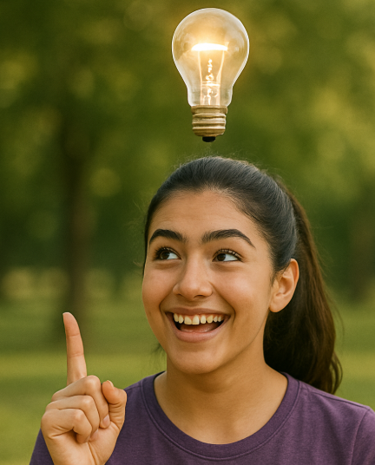
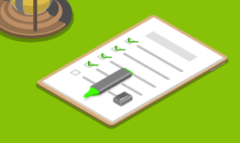
חשוב לזכור:
בשיח עם 'בוט' אנחנו עשויים להרגיש שהוא מביע כלפינו אמפתיה, הבנה, קרבה ואכפתיות.
אבל האמת היא ש... ה'בוט' הוא לא "אחר" אמיתי עם רצונות
ומחשבות משלו, אלא הוא מפגיש אותנו בעיקר עם עצמנו ועם המידע שהזנו לתוכו.
האם זה אומר שמעכשיו נפסיק לשוחח לגמרי עם בוטים?
לא בהכרח! ניתן לשוחח עם בוטים, אבל כן חשוב להכיר ולאמץ
ארבעה עקרונות יסוד שיסייעו לנו: מודל שומ"ר.
Notes:
מתוך המאמר "רק מילה טובה? על שיח רגשי שומר עם בינה מלאכותית", יובל הבר, ד"ר קרני גיגי ואלעד רפואה, בטיפולנט:
https://www.betipulnet.co.il/articles/%D7%A2%D7%9C_%D7%A9%D7%99%D7%97_%D7%A8%D7%92%D7%A9%D7%99_%D7%A9%D7%95%D7%9E%D7%A8_%D7%A2%D7%9D_%D7%91%D7%99%D7%A0%D7%94_%D7%9E%D7%9C%D7%90%D7%9B%D7%95%D7%AA%D7%99%D7%AA/

Slide 27
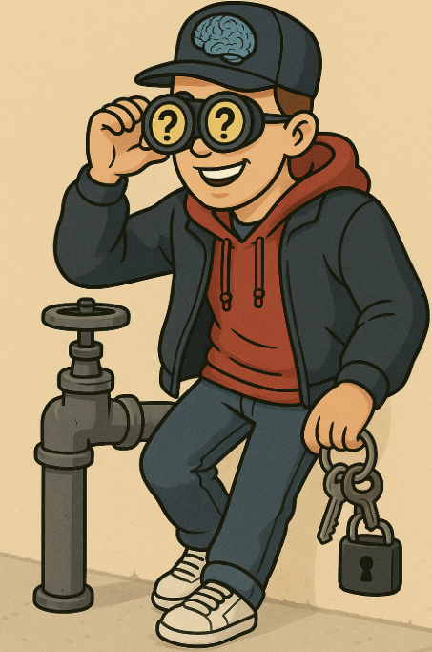
מודל שומ"ר:
יובל הבר, ד"ר קרני גיגי ואלעד רפואה
ו - ויסות התלות
ש - שמירה על פרטיות
מ - מודעות למגבלות
ר - ראייה ביקורתית
Notes:
למורה:
הציגו לתלמידים את מודל שומ"ר, עברו על ראשי התיבות והזמינו את התלמידים להתעכב על התמונה וכיצד היא מייצגת את מרכיבי המודל (התמונה נוצרה באמצעות כלי בינה מלאכותית).
הרחבה אודות מודל שומ"ר: שימוש מאוזן בבינה מלאכותית
המודל המוצג פותח על מנת לעודד שימוש מאוזן ובטוח בבינה המלאכותית. במידה ובוחרים להשתמש בבינה מלאכותית לתמיכה רגשית או בין-אישית, חשוב להכיר ולאמץ את ארבעת עקרונות היסוד של המודל, שיכולים לסייע לכם לשמור על עצמכם ועל הקרובים שלכם:

Slide 28

מודל שומ"ר:
ש - שמירה על פרטיות: השיחה אינה פרטית באמת. התייחסו אליה
כאל כתיבה בפורום ציבורי. הימנעו משיתוף פרטים מזהים, מידע אישי רגיש או כל נתון שאינכם רוצים שיישמר, ינותח או ייחשף.

Slide 29

מודל שומ"ר:
ו - ויסות התלות: הקפידו להשתמש בבינה המלאכותית ככלי עזר אשר תומך ומקדם קשרים אנושיים ולא כתחליף לקשר אנושי. השימוש בה יכול להיות מצוין לארגון מחשבות או כתרגול מקדים לאינטראקציה חברתית, אך מאבד מערכו אם הוא מחליף את השיחה האנושית עצמה ואם הוא מרחיק קשרים אמיתיים.

Slide 30
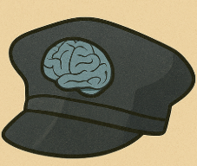
מודל שומ"ר:
מ - מודעות למגבלות: זכרו שאתם מדברים עם אלגוריתם, לא עם ישות
אנושית ש"מבינה" או "מרגישה", גם אם לפעמים זה לא מרגיש כך. חשוב להבין זאת כדי לשמור על פרופורציות ולא להשליך על המכונה ציפיות השייכות לעולם האנושי. זכרו כי ככל שתיטיבו להסביר את עצמכם, להביא הקשר רחב, לספק מידע רלוונטי ולכוון את הקשב והשיח למטרתכם - התוצרים יהיו טובים ומדויקים יותר.

Slide 31

מודל שומ"ר:
ר - ראייה ביקורתית: הבינה המלאכותית עלולה לטעות או להמציא מידע. אל תקבלו שום דבר כמובן מאליו. זכרו שהבינה נוטה להסכים אתכם על מנת לרצות אתכם. הפעילו שיקול דעת, הצליבו מידע והכי חשוב - שמרו על חירותכם. אתם מנהלים את חייכם וחשוב שהמילה האחרונה תמיד תהיה שלכם. זכרו שעצה או המלצה טובה ככל שתהיה לא מחליפה את הבינה האנושית שלכם ושל קרוביכם. בנושאים רגישים - פנו גם לאדם קרוב ולגורמי מקצוע.

Slide 32
קש"ר- קדמה שפוגשת רגש
בני נוער יוצרים קשרים בינאישיים שונים, וחלקם גם מתייעצים עם 'בוטים' על חיי היומיום ואף במקרים של קשיים ומצוקה.
חשוב שנזכור שהבוטים אמנם עשויים ליצור רושם שהם מכירים ומבינים אותנו, קשובים ואף מרצים- אבל אינם מהווים תחליף לקשרים אנושיים מבוססי תקשורת ומיומנויות חברתיות כמו הדדיות, הקשבה אותנטית וכנות.
זכרו להפעיל תמיד שיקול דעת! המילה האחרונה צריכה להיות תמיד שלכם!
במידה שמדובר בנושאים רגישים- פנו לאדם קרוב ושתפו גם גורמי מקצוע בעת הצורך

Slide 33

עובדים עם בינה מלאכותית ב-Notebook LM
Notes:
הנחו את התלמידים להיכנס לסביבת הקלאסרום על מנת לבצע את המשימה בעזרת הבינה המלאכותית.
המשימה תאפשר לתלמידים להתבונן על התהליך שעברו בשיעור, על מה שנלמד ולהציג תוצר יצירתי.

Slide 34
מה למדנו היום?
מה היה לכם קל יותר:
לצפות, לקרוא או לכתוב? למה?
איזו דרך למידה
עזרה לכם הכי הרבה היום?
האם הייתם ממליצים ורוצים
להמשיך לעבוד בשיעורים בנוטבוק?
מושג חדש שפגשתם היום,
איך הייתם מסבירים אותו לחבר?

